Slide 1



Fachkürzel - Fach ausgeschrieben
Fach ACCE
Block 3 von 29.1.2022

Slide 2

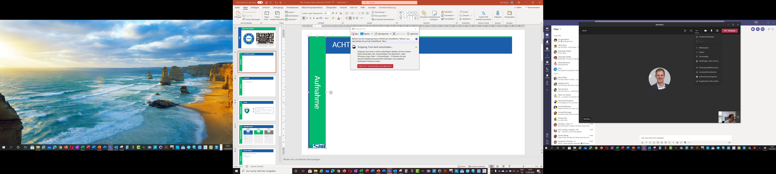

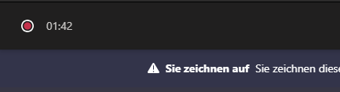
ACHTUNG Aufnahme
«Guten Abend, ich starte jetzt die Aufzeichnung …»
Aufnahme
©
©

Slide 3

Lerninhalt
Die Studierenden kennen die wichtigsten Funktionen von Wireshark, einem Netzwerk-Analyse-Tool
Die Studierenden erkennen einzelne wichtige in Protokolle in Wireshark und können damit umgehen
Lernziele
Die Studierenden kennen das in der Netzwerk-Analyse wichtige Datenformat PCAP und wissen, dass es noch andere Netzwerk-Analyse-Tools gibt
©

Slide 4
Wireshark
Analysieren von Netzwerk-Verkehr
TCP
UDP
ICMP
Andere (USB → z.B. Tastatur / Maus)
Troubleshooting
Es geht etwas schief und ich möchte herausfinden was?
Security
Überprüfung der Kommunikation (Verschlüsselung, Übertragen von Passwörter)
Monitoring (Unerlaubter Datenverkehr, Anzeichen von Angriffen)
Netzwerk Analyse
©

Slide 5
Wireshark
Echtzeit
Tools analysieren den aktuellen Datenverkehr auf einem bestimmten Interface (Capturing)
Ethernet / WLAN / USB
Benötigt (meist) Root Privilegien (Zum Einschalten des Promiscious Mode)
Offline Analyse
Laden von PCAP Files
Dann steht die gleiche Analyse Funktionen zur Verfügung
PCAP Files
De facto Standard zum Austausch von Netzwerk Datenverkehr zur Analyse
Viele unterstützte Applikationen (Capturing und Anaylse)
Siehe https://en.wikipedia.org/wiki/Pcap (Deutsche Wikipedia Seite leider nicht so gut ☹)
Netzwerk Analyse
©

Slide 6
Wireshark in CyberOps
CyberOps hat ein virtuelles Netzwerk „mininet“
Dieses untersuchen wir mit Wireshark
Block03/ 5.3.7-lab---introduction-to-wireshark.pdf durcharbeiten
Zeit: 30 Minuten
Netzwerk Analyse
©

Slide 7
Netzwerk Analyse Aufgabe Ergebnisse
Was hast Du gelernt?
Wichtige Erkenntnisse, welche Du gerne teilen möchtest?
Fragen?
Netzwerk Analyse
©
Notes:
Ansonsten … ich zeige noch ein paar Tipps und Tricks ….

Slide 8
Netzwerk Analyse Trainings für zuhause
Lerne Wireshark selbständig weiter kennen in dem Du eigene Fragenstellungen löst.
Vorschläge (falls Dir gerade keine eigenen Fragenstellungen einfallen):
HTTPS Verschlüsselung: Nimm einen HTTPS Handshake auf (Capturing starten, eine URL mit HTTPS:/… aufrufen, Capturing stoppen, Analysieren, was bei HTTPS unverschlüsselt erkennbar ist und was nicht)
USB: Starte Capturing auf der Tastatur, gib z.B. „This is secret“ ein und versuche dies im Datenverkehr wieder zu erkennen)
PCAP-File: Was passiert im folgenden PCAP File. Kannst Du die Daten extrahieren und passend darstellen? (Block03/Another.pcap)
Dein Netzwerk zuhause: Versuche herauszufinden, was für Geräte Du in Deinem Netzwerk siehst und mit welchen Protokollen die kommunizieren
Aufgabe
©

Slide 9



ACCE Block 4
→
Organisation
Thema
Thema
Ausblick
Lernziele
(Kurze Repetition)
nmap
Labors dazu
Nmap kennenlernen
Netzwerk scannen
Angreifbare Systeme erkennen
©

